Slide 1
Kiến trúc và thiết kế phầm mềm
Đề tài: thiết kế giao diện website bán điện thoại
Nhóm 16:
Lưu Văn Trường
Nguyễn Mạnh Hùng
Nguyễn Mạnh Cường

Slide 2
Đối với khách hàng website có các chức năng: -Xem hàng -Bình luận -Đặt hàng -Giỏ hàng -Tìm kiếm sản phẩm -Quảng cáo -Thống kê truy cập -xem điện thoại mới -Điên thoại bán chạy - So sánh …

Slide 3
Phía người quản trị có các chức năng chính như: -Quản lí sản phẩm -Quản lý danh mục sản phẩm -Quản lý đơn đặt hàng -Quản lý hãng sản xuât -Quản lý nhân viên -Quản lý nhà cung cấp -Báo cáo - Chăm sóc khách hàng …

Slide 4
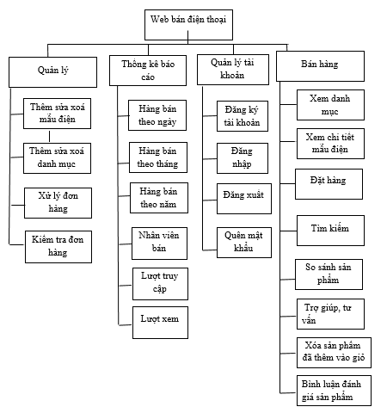
Sơ đồ phân rã chức năng

